Slide 1
AI AGENT CHALLENGE · WEEK 3
01
3주차 발표 · LIVE DEMO
지금리뷰
지금리뷰
지도 검색에서 AI 리뷰 분석까지
장소 검색
현재 지도 주변부터
처음의 문제 정의가 실제로 동작하는 모바일 MVP가 되기까지
리뷰 작성
로그인 후 작성
AI 분석
5단계 감정 분류
막대그래프 반영
2026. 07. 24

Slide 2
PROBLEM
02
리뷰는 많지만, 믿고 선택하기는 어렵다
지금리뷰는 ‘리뷰의 양’보다 방문 근거와 해석 가능성에 집중했다.
기존 경험
지금리뷰의 기준
리뷰 신뢰의 기준이 모호하다
방문 근거 + 한눈에 보는 해석
실제 방문 여부를 바로 판단하기 어렵다
영수증 인증 리뷰만 집계하는 구조
텍스트가 많아 전체 분위기를 빠르게 파악하기 어렵다
리뷰 한 건을 5단계 감정으로 분류
처음 가는 동네일수록 선택 비용이 커진다
지도 탐색부터 업체 상세·리뷰까지 한 흐름

Slide 3
PRODUCT
03
검색 → 업체 → 리뷰 → AI 요약을 한 흐름으로
사용자가 장소를 찾고 판단하는 순간에 필요한 정보만 이어 붙였다.
01
02
03
04
현재 지도에서 검색
업체 상세 확인
로그인 후 리뷰 작성
5단계 분석 반영
현 위치·지도 영역을 우선
정보와 리뷰를 한 화면에
비로그인은 검색 가능
별점 없이 텍스트를 분류
핵심 가설
신뢰할 수 있는 입력과 쉬운 해석을 함께 제공하면, 장소 선택이 빨라진다.

Slide 4
WEEK 1
04
1주차에는 구현보다 기준을 먼저 세웠다
기능을 늘리기 전에 서비스가 지켜야 할 신뢰 규칙과 화면 원칙을 문서화했다.
01
문제 정의
리뷰 신뢰 문제와 핵심 사용자 가치 정리
02
도메인 규칙
영수증·결제일 30일·중복 방지·90일 가중치 설계
03
개발 구조
React + Express + Supabase 구조 결정
04
디자인 시스템
모바일 우선·지도 중심·초록=신뢰·파랑=행동
결과
이후 구현에서 무엇을 만들고, 무엇을 아직 완료라고 말하면 안 되는지 기준이 생겼다.

Slide 5
WEEK 2
05
2주차에는 실제 지도를 서비스 흐름으로 연결했다
예시 데이터 화면을 걷어내고 실제 장소 검색과 상태 유지에 집중했다.
01
02
03
지도·검색
탐색 경험
사용자 흐름
Kakao Maps JS
Local REST API
현재 지도 주변 우선 검색
자동완성
검색 후 지도 위치 유지
상세 → 지도 복귀 상태 유지
Supabase 로그인
비로그인 검색 허용
리뷰 작성 시 로그인 요구
배운 점
지도 앱은 페이지 이동보다 ‘사용자가 보고 있던 맥락을 잃지 않는 것’이 더 중요했다.

Slide 6
WEEK 3
06
3주차에는 데이터와 AI를 붙여 MVP를 증명
리뷰 텍스트가 실제 분석 결과와 그래프로 이어지는 최소 흐름을 완성
5
감정 단계
2
DB 마이그레이션
5
프론트 테스트
3
서버 테스트
데이터 기반
AI 기반
profiles · places · receipts · reviews · likes
OpenAI Responses API 서버 연동
Supabase Auth 세션과 마이페이지 흐름
5단계 분류 + confidence + keywords
중복 영수증·인증 리뷰 검증용 DB 구조
테스트 리뷰를 즉시 그래프에 반영

Slide 7
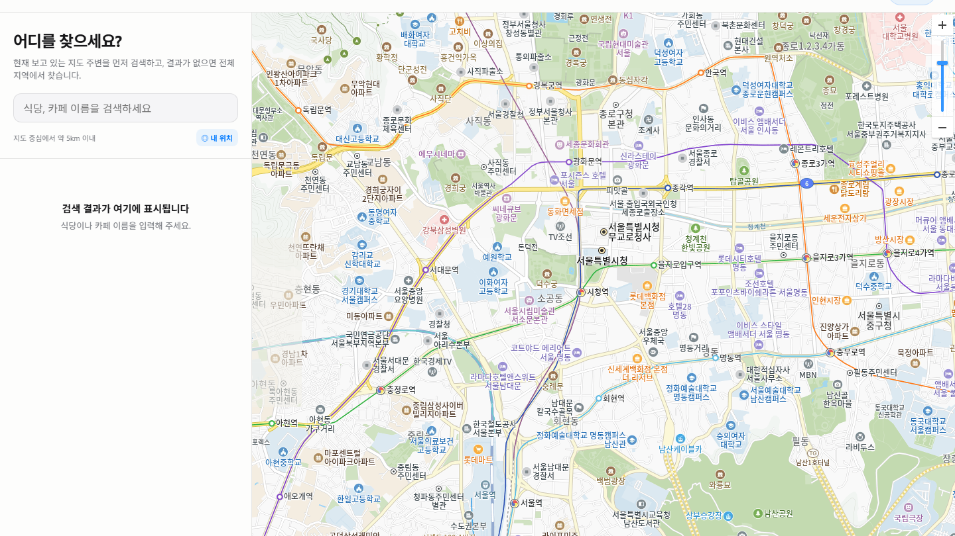
CURRENT PRODUCT
07
PC와 모바일에서 같은 탐색 흐름이 동작한다
지도 중심 구조는 유지하고, 화면 크기에 따라 사이드바와 하단 탐색으로 바뀐다.
실제 localhost 화면

Slide 8
TECH STACK
08
프론트·API·데이터를 역할별로 분리
브라우저에는 공개 키만 두고, 외부 API와 비밀 키는 Express 서버가 담당
React / CRA
Express API
외부 API
Supabase
지도 UI · 라우팅 · 반응형
로그인 상태 · 리뷰 화면
검색 프록시 · 입력 검증
AI 요청 · 비밀 키 보호
Kakao Maps / Local
OpenAI Responses
Auth · Postgres
RLS 기반 데이터
React
Express
Supabase
OpenAI
Jest / node:test

Slide 9
AI WORKFLOW
09
리뷰 한 건을 ‘별점’ 대신 5단계로 분류한다
자유로운 텍스트를 일관된 구조로 바꿔 전체 분위기를 막대그래프로 보여준다.
리뷰 입력
서버 검증
GPT-5.6 Luna
구조화 결과
그래프 반영
응답 스키마
매우 좋음
label: "positive"
confidence: 0.91
keywords: ["친절", "분위기"]
좋음
보통
아쉬움
매우 아쉬움
분류 결과만 저장하는 것이 아니라 confidence와 키워드도 함께 받아 이후 설명 가능한 요약으로 확장할 수 있다.

Slide 10
STATUS & NEXT
11
핵심 가설은 확인했고, 이제 ‘인증’을 실제 데이터로 닫는다
현재 데모 가능한 범위와 다음 구현 범위를 분명히 구분했다.
지금 동작함
다음 구현
실제 지도·장소 검색과 자동완성
영수증 이미지 Supabase Storage 저장
로그인·세션·마이페이지 화면
CLOVA OCR로 상호명·결제일 검증
텍스트 리뷰 AI 5단계 분석
인증 통과 리뷰만 DB에 최종 저장
PC·모바일 반응형 UI
이미지 해시·승인번호 중복 차단
프론트·서버 자동 테스트
실데이터 집계·배포 환경 검증

Slide 11
CLOSING
12
TAKEAWAY
지금리뷰는 리뷰의 양보다
방문 근거와 해석을 먼저 보여준다
3주 동안 기획 문서에서 출발해 지도 탐색, 사용자 흐름, 데이터 구조, AI 분석까지 이어지는 MVP를 만들었다.
피드백 받고 싶은 것
① 5단계 표현이 직관적인가? ② 인증 리뷰를 어디에서 가장 강조해야 하는가? ③ 실제 사용 시 빠진 판단 정보는 무엇인가?
감사합니다

